Slide 1

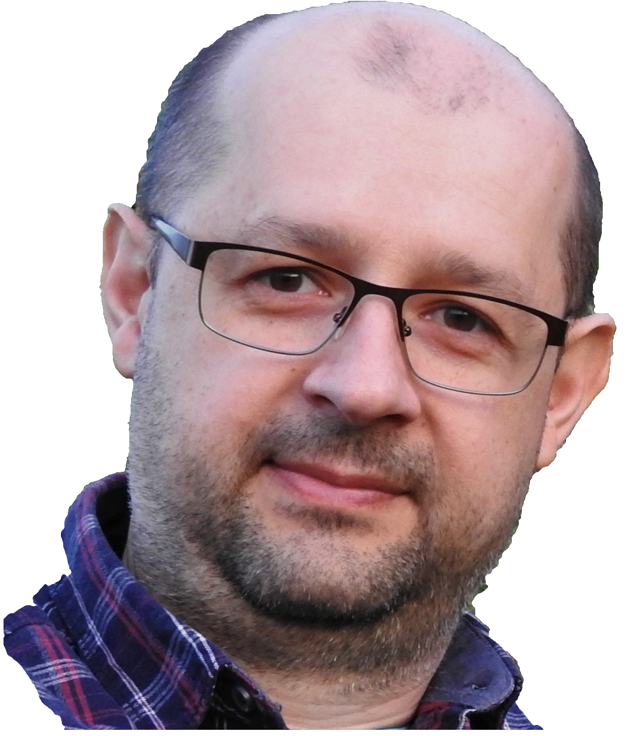
Избор у звање виши научни сарадник
кандидат: Зоран Д. Грујић
1. Биографски подаци
место и година рођења: Ваљево, 1976.
основне студије:
Физички факултет у Београду (1995-2002), просек 8,43
докторат:
Физички факултет у Београду (2011), просек 9,80
теза: „Тамне Раманове резонанце услед Ремзијеве интерференције у пари рубидијума“
запослен у ИФ-у од 2003, са прекидом у периоду 2012-2018 због пост-докторских студија на Департману за физику Универзитета у Фрајбургу, Швајцарска.
Ангажован на пројектима ОИ171038 и ИИИ45016
Notes:
1
1

Slide 2
Избор у звање виши научни сарадник
кандидат: Зоран Д. Грујић
2. Преглед научне активности кандидата (1. део)
Научно-истраживачки рад кандидата је у области квантне оптике, магнетометрије помоћу атома алкалних метала и физике честица. Најзначајније истраживачке теме којима се кандидат бавио су:
Квантна оптика: Докторска теза кандидата је заснована на његовој оригиналној идеји просторно одвојених Рамам-Ремзијевих побуда, где се оптичко пумпање паре атома врши у прстену, а стање атома проверава у његовом центру, а која је са успехом реализована експериментално и потврђена теоријски на Институту за физику. Као последица те идеје и употребом теоријских метода које је развио З. Грујић у сарадњи са др Душаном Арсеновићем, и др М. Радоњићем објављено је неколико радова.
Атомска магнетометрија: Развој нових метода магнетометрије, како теоријски тако и експериментално.
Notes:
2
2

Slide 3
Избор у звање виши научни сарадник
кандидат: Зоран Д. Грујић
2. Преглед научне активности кандидата (2. део)
Примене магнетометрије у медицини: Истраживања потенцијалне примене супер парамагнетних наночестица оксида гвожђа (SPIONs - Superparamagnetic iron oxide nanoparticles) у медицини. Мерене су особине SPIONs-a, као што је дистрибуција величине, време релаксације магнетизације и испитиване могућности изградње скенера где би се као сензор користио цезијумски магнетометар.
Примене магнетометрије на фундаментална истраживања: Активним учешћем у nEDM колаборацији Зоран Грујић, (производњом магнетометара, њиховом инсталацијом, одржавањем инсталиране опреме, учешћем у мерењима на самом експерименту (како у дневним тако и у ноћним и викенд сменама), радом са хладним неутронима, учешћем на састанцима колаборације) је заслужио да буде потписан на већи број радова колаборације. Најважнији од њих има 130 цитата. Чланство у GNOME (Global Network of Optical Magnetometers for Exotic physics searches) колаборацији чији је циљ детекција до сада неоткривеног спрезања спина атома и поља хипотетичне честице аксиона.
Notes:
3
3

Slide 4
Избор у звање виши научни сарадник
кандидат: Зоран Д. Грујић
3. Елементи за квалитативну анализу рада кандидата (1. део)
Награде и признања:
Награда за најбољи постер “15th Central European Workshop on Quantum Optics” CEWQO 2008,
Награда за најбољи дипломски рад одбрањен на Физичком факултету „проф. др Љубомир Ћирковић“ 2002.
Предавања по позиву:
1/9: Z.D. Grujic,..., A. Weis
  Improving the accuracy of cesium magnetometers
  M32 (2017), Photonica 2017
Комитети конференција:
Члан организационог одбора бројних конференција у Србији и иностранству. Руководио организационим одбором Радионице фотонике (Копаоник) 2019.
Рецензије:
Писао рецензије радова за више часописа, издвајамо Physical Review А и IEEE Sensors Journal.
Notes:
4
4

Slide 5
Избор у звање виши научни сарадник
кандидат: Зоран Д. Грујић
3. Елементи за квалитативну анализу рада кандидата (2. део)
Менторства.
Ко-ментор две мастер тезе и ко-ментор за два доктората Simone Colombo и Hans- Christian Koch на Департману за физику, Универзитета у Фрајбургу, Швајцарска
Пројекти.
Координација активности четворочланог тима у GNOME колаборацији током две године – еквивалентно руковођенју подпројектом или пројектним задатком.
Руковођења.
Билатерални пројекат са Немачком 2019/2020.
Међународна сарадња.
Билатерални пројекат са 5-тим институтом за физику у Штутгарту, aktivan члан GNOME и nEDM међународних колаборација.
Педагошки рад.
Држао напредне студентске вежбе (2012-2018) на Департману за физику, Универзитета у Фрајбургу и увео две нове. Члан комисије за прегледање задатака републичких такмичења из физике 2006, 2007 и 2009 године. Краће време (2007-2010) је уређивао веб сајт ДФС-а, часописа Млади физичар и веб сајт фондације „Марко Јарић“. Учествовао је у организацији 27 и 28. Републичког семинара о настави физике у основној и средњим школама.
Notes:
5
5

Slide 6
Избор у звање виши научни сарадник
кандидат: Зоран Д. Грујић
4. Елементи за квантитативну анализу рада кандидата
Кандидат је у последњих 10 година објавио 10 категорије М21а, 9 категорије М21, 10 категорије М22 и 1 категорије М23. Укупан импакт фактор радова је 99.13, а укупни SNIP је 37.51.
Аутор је 1 саопштења на конференцијама категорија М32, 5 категорије М33 и 26 категорије М34, 3 категорије М62 и 1 категорије М13.
Сви радови кандидата су цитирани 336 пута, од чега 311 пута без аутоцитата, са
h-индексом 11.
Минималан број М бодова | Потребно |  |  | Остварени нормирани резултати
 | Научни сарадник (НС) | Виши научни сарадник (ВНС) | 2(НС+ВНС)
Укупно | 16 | 50 | 132 | 160.29
M10+M20+M31+M32+M33+M41+M42+M90 | 10 | 40 | 100 | 144.52
M11+M12+M21+M22+M23 | 6 | 30 | 72 | 131.45
Notes:
6
6

Slide 7
Избор у звање виши научни сарадник
кандидат: Зоран Д. Грујић
5. Закључак
Имајући у виду квалитет научно-истраживачког рада др Зорана Д. Грујића, предложемо Научном већу Института за физику да Министарству просвете, науке и технолошког развоја Републике Србије предложи избор др Зорана Д. Грујића у звање вишег научног сарадника.
Комисија:
др Бранислав Јеленковић, Институт за физику у Београду и САНУ
проф. др Пеђа Михаиловић, Електротехнички факултет, Београд
др Дејан Пантелић, Институт за физику у Београду
др Душан Арсеновић, Институт за физику у Београду
Notes:
7
7

